Slide 1
Big Data
School of Applied Science and Civil Engineering
Department of Data Science
H.B.Sun
2018.01.17

Slide 2
Big Data
Warm up
Brief Introduction
What and How Should We Do？

Slide 3
Warm Up
Video-a bit long

Slide 4
Brief Introduction
Big Data is ……Not only big!
对数据定义的延伸迫使统计学与计算机科学从各自的传统核心领域进入边缘领域，两个学科在边缘领域的融合成为数据科学的基础。

Slide 5
Brief Introduction
Data Scientist is ……?
擅长统计学的软件工程师与擅长软件工程的统计学家的混合体；
擅长对数据分析结果进行解释的科学家与擅长数据分析的 MBA 混合体；

Slide 6
Brief Introduction
Statistics and Data Science……?
统计学的多数传统核心内容还未做好处理以十亿为单位的记录及非结构化数据的准备。同样，计算机科学的核心领域虽然擅长高效获取并存储大量结构化和非结构化数据，但在通过建模、分类和可视化等形式将数据转换成信息的能力上存在短板。
虽然数据科学不是统计学，但统计学为这门学科贡献了基础方法。

Slide 7
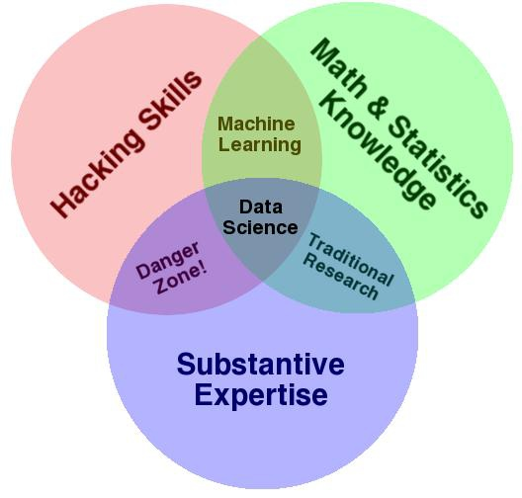

Slide 8
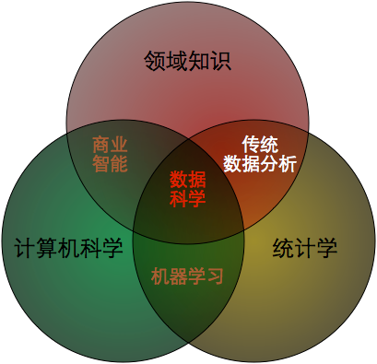

Slide 9
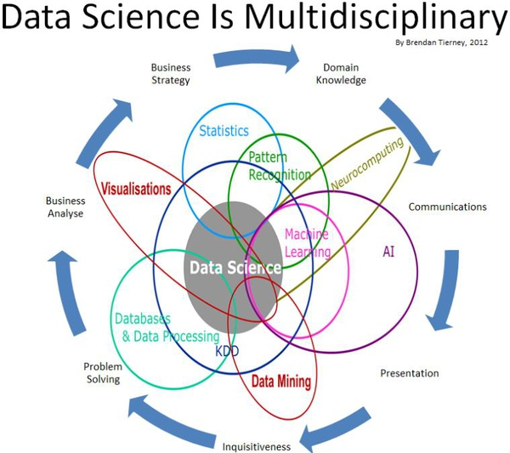

Slide 10
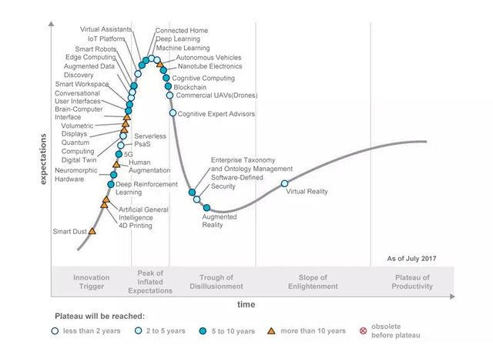
知名 IT 咨询公司 Gartner 7 月发布了2017年新兴技术成熟度曲线

Slide 11
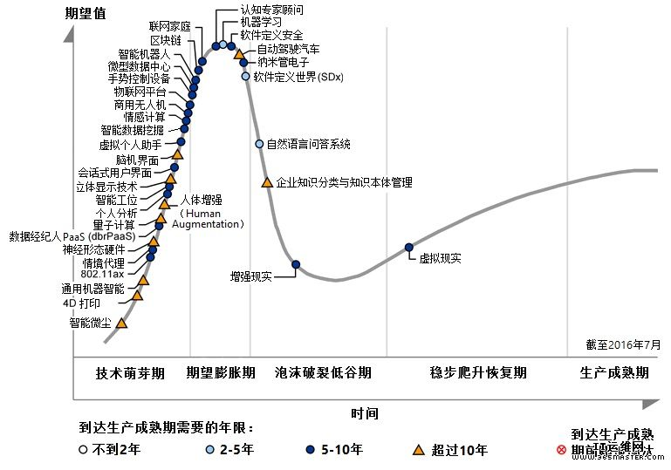

Slide 13
What and How Should We Do？

Slide 14

What and How Should We Do？

Slide 15
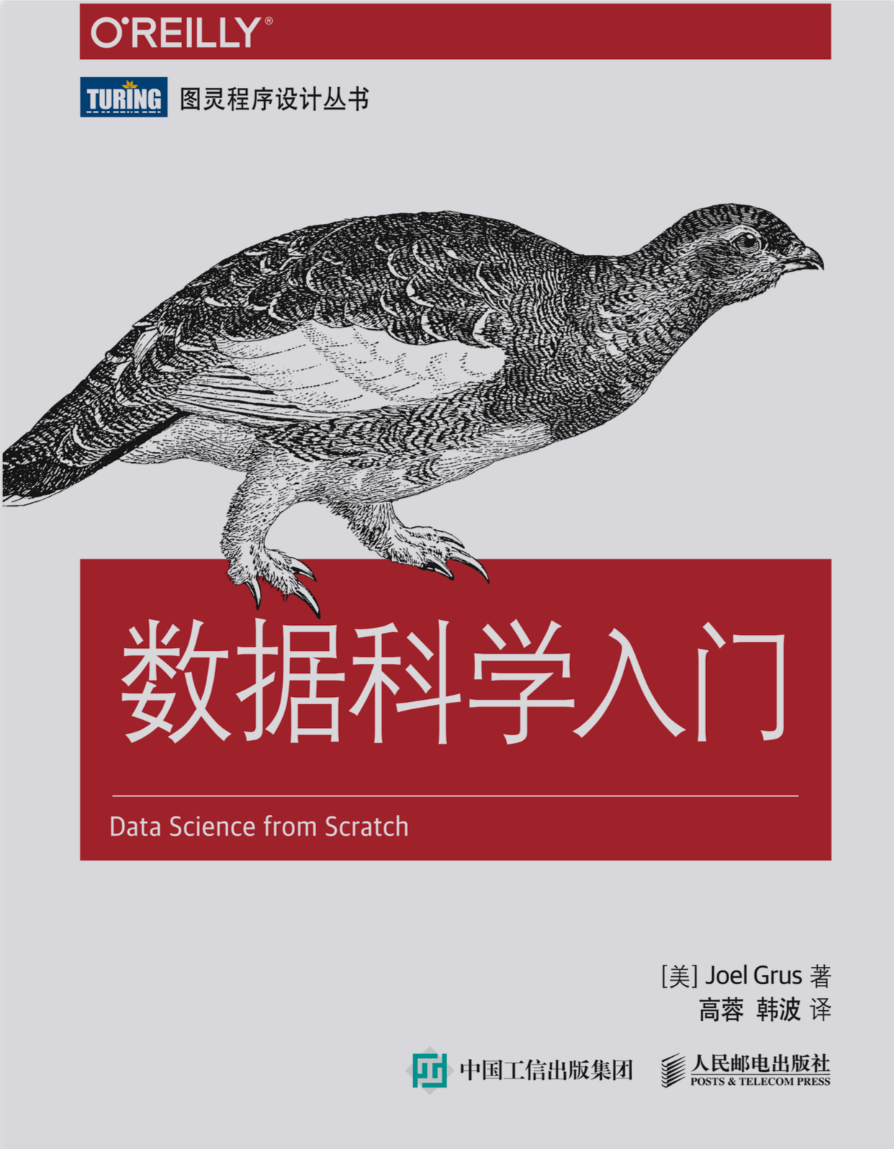
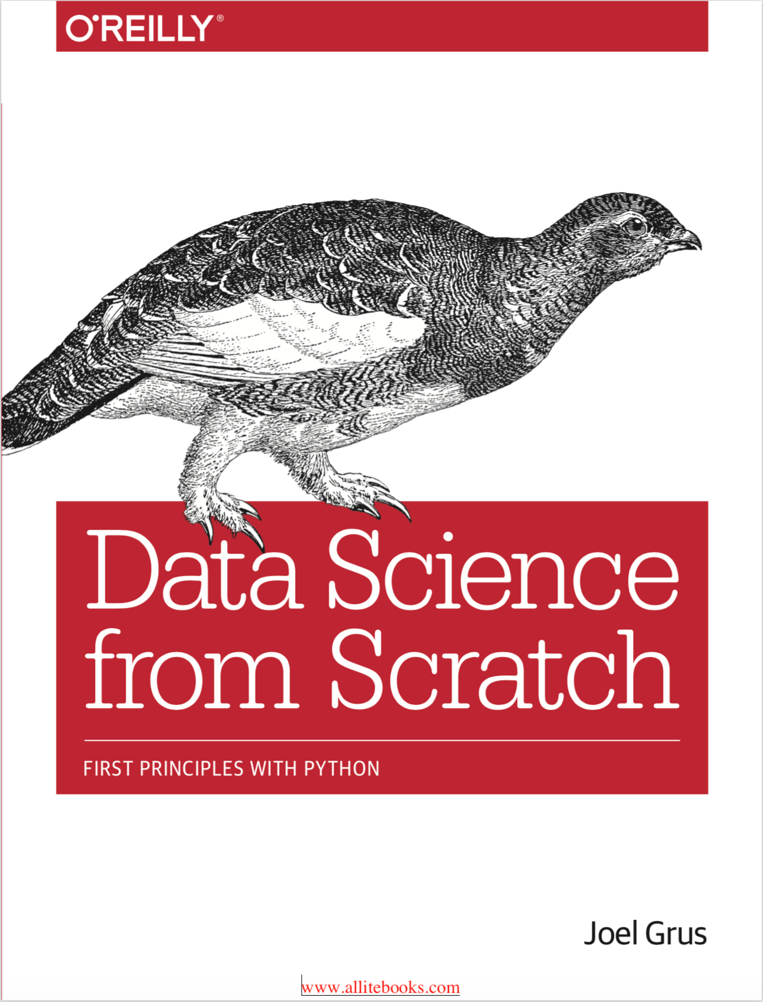

Slide 16
Thank you for your patient！
to be continued

